Slide 1

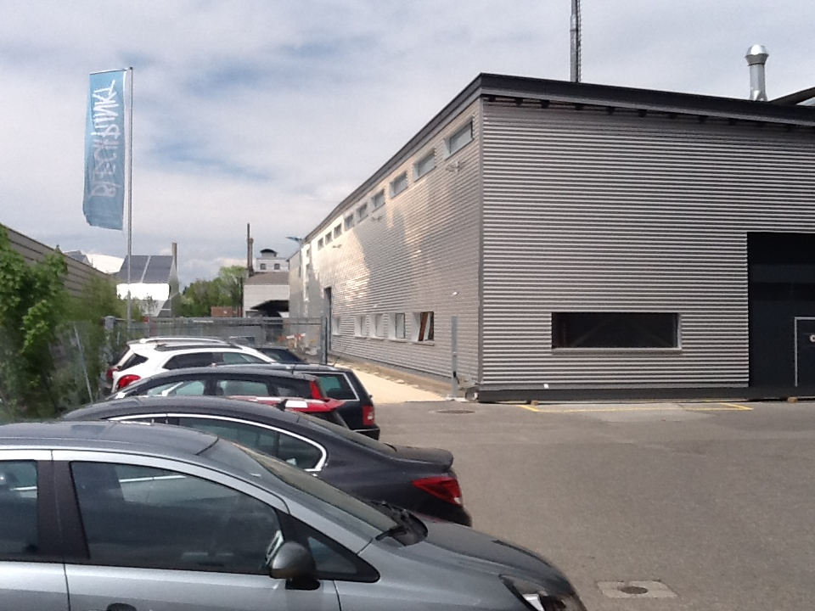
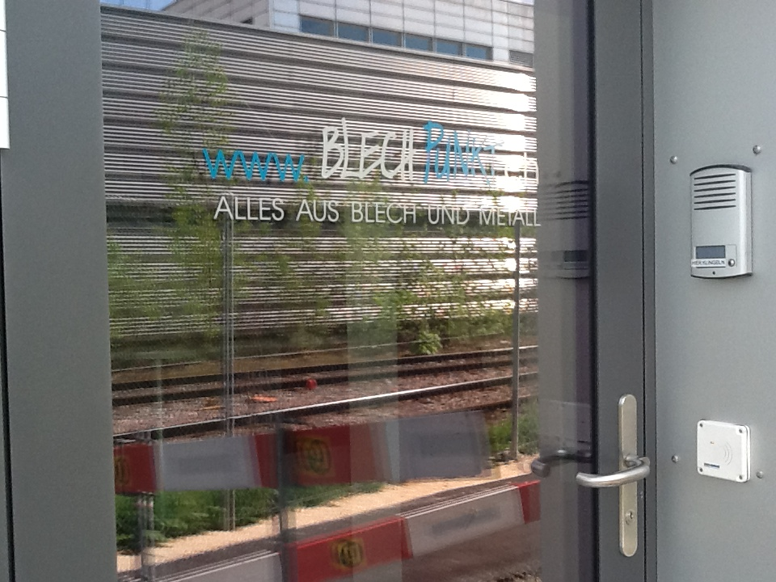
HERZLICH WILLKOMMEN
Wer uns nicht kennt muss uns kennen lernen.

Slide 2
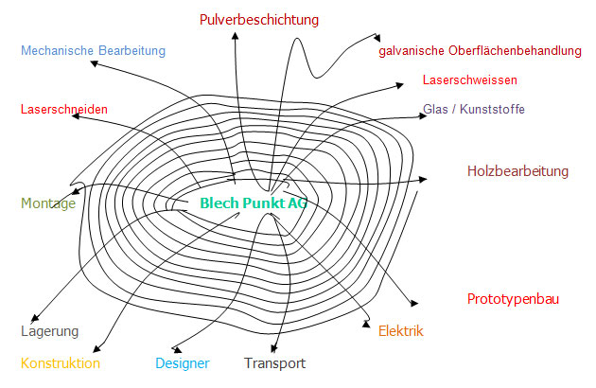
Über uns
UNSERE FACHKOMPETENZ = IHR ERFOLG
Blech Punkt AG verfügt über ein sehr gut funktionierendes Netzwerk.
Geschichte der Firma Blech Punkt AG ( Eiko Blech AG )
November 1994 Die Firma Eiko Blech AG wird am
1. November 1994 gegründet.
März 1997 Standortwechsel der Firma nach Moosseedorf
April 1997 Kauf CNC Stanzmaschine Trumpf 240
Juni 1997 Kauf CNC Abkantpresse AMADA 2 m
Januar 1999 Kauf CNC Abkantpresse AMADA 1 m
März 2000 Standortwechsel der Firma in das Zentareal
In Bern ( Produktionsfläche neu 800 m2)
November 2001 Kauf Trumatic 200 Rotation
November 2003 Namensänderung auf BlechPunkt AG
November 2010 Kauf CNC Abkantmaschine Trumpf
Kauf CNC Bolzen Schweiss Maschine Bettermann
November 2012 Neu Trumatic 7000 Laser Stanzmaschine
Dezember 2012 Standortwechsel im Areal an den Zentweg 11
In eine neu gebaute Halle
Zusammenarbeit mit der Firma Reitz Schweiz AG.
Neu haben wir auch Zugriff auf einen Schweissroboter.
ZENTWEG 11
3006 BERN
TEL. 031 934 36 70
FAX. 031 934 36 71
E-MAIL: info@blechpunkt.ch

Slide 3
Dienstleistungen / Produkte
Wir sind bestrebt, unseren Kunden Gesamtlösungen zu bieten.
Ob ein komplexes Blechgehäuse oder spezielle Balkon Blech Füllungen.
Alles aus Blech und Metall ist für uns eine Herausforderung.
Das Wort „geht nicht“ kennen wir nicht. Wir bieten Ihnen Vorschläge und Lösungen für die von Ihnen gestellten Ideen und Forderungen. Aufgrund unserer Flexibilität und unseres Know – Hows haben wir uns ein breites Kundenspektrum erarbeitet, welche folgende Branchen einschliesst:
Maschinenbau
Maschinenverkleidungen , Abdeckungen, Maschinenrahmen
Signalgehäuse
Faseroptische Autobahn Signal- Gehäuse
Telekommunikation
Einzelteile und Kombinationen für die Telekommunikations - Industrie
Fassaden- / Deckenbau
Fassadenunterkonstruktionen, Fassadenbleche ( Arbeitsbereich-abhängig).
Aufhängungen und Unterkonstruktionen für den Deckenbau.
Verpflegungsindustrie
Gehäuse, Montagerahmen, Abdeckungen Beleuchtungsaufsätze,
Kaffeemaschinen Blechteile.
Beleuchtungskörper
Leuchtbalken, Fassungsträger, Sonderlampen, Grundplatten,
Unterkonstruktionen für Spezial-Anfertigungen.
Balkon Blech Füllungen
Lochbleche nach Kundenwunsch, diverse Lochungen, usw.
Designer Möbel / Lampen
Dia – Sichtgehäuse, Mikrowellentische , Sonderlampen aus Hochglanzblech
Blech – Schränke
Messingblechabdeckungen für den Ladenbau
Technologien
Zuschneiden
CNC – Stanzen / Lasern
Abkanten
Verbindungstechnik
Schweissen
Partnerfirmen
Lackieren / Pulverbeschichten
Siebdruck
Lasergravieren / Laserschweissen
( Kleinteile bis 150 mm )
Verzinken
Eloxieren, usw.
Wir verarbeiten folgende Materialien
Stahl bis 8.0 mm
Stahl Rostfrei bis 8.0 mm
Alu- / Legierungen bis 8.0 mm
Messingblech bis 3.0 mm

Slide 4
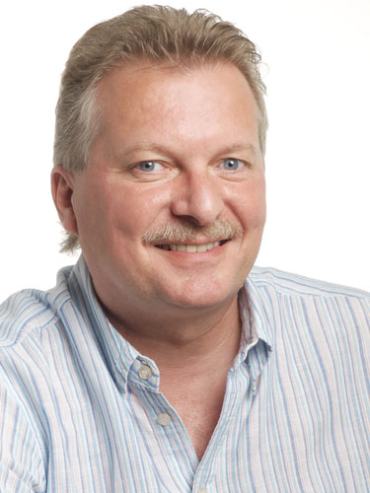
Personal
Roger Mischler
Geschäftsführer / Teilhaber
Beruf: Konstruktionsschlosser
Weiterbildungen: Werkmeister IBZ
Eid. Dipl. Industriemeister im Anlage und Apparatebau

Slide 5
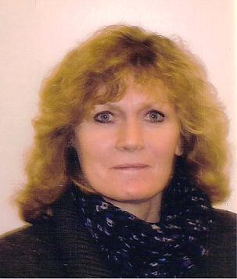
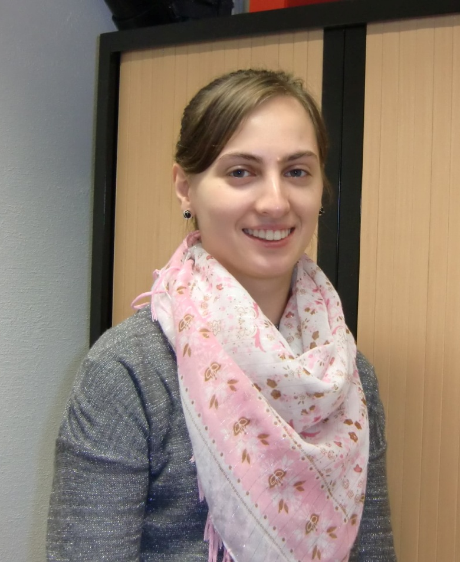
Barbara Aeschlimann
Sekretärin
Beruf: Kaufmännische Angestellte
Adelina Misimi
Praktikantin
Beruf: Kaufmännische Angestellte

Slide 6

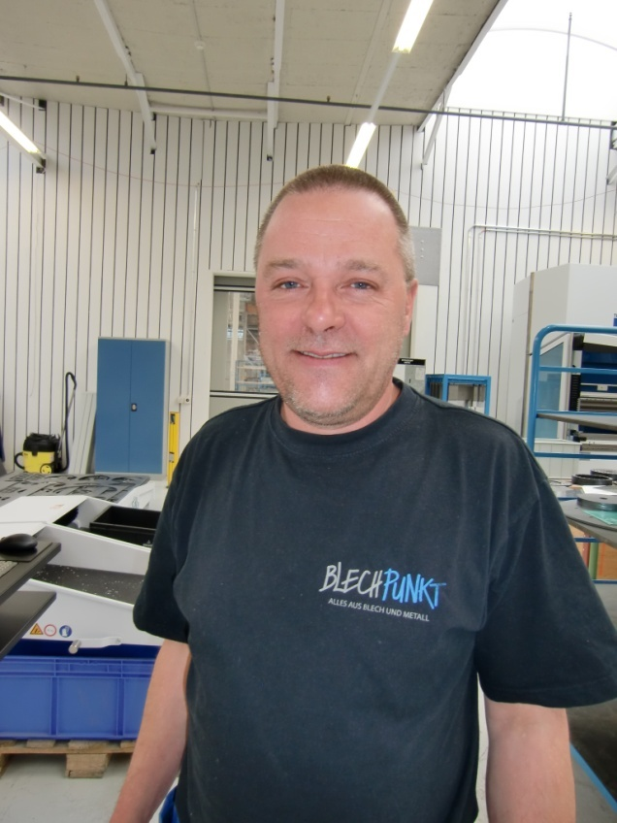
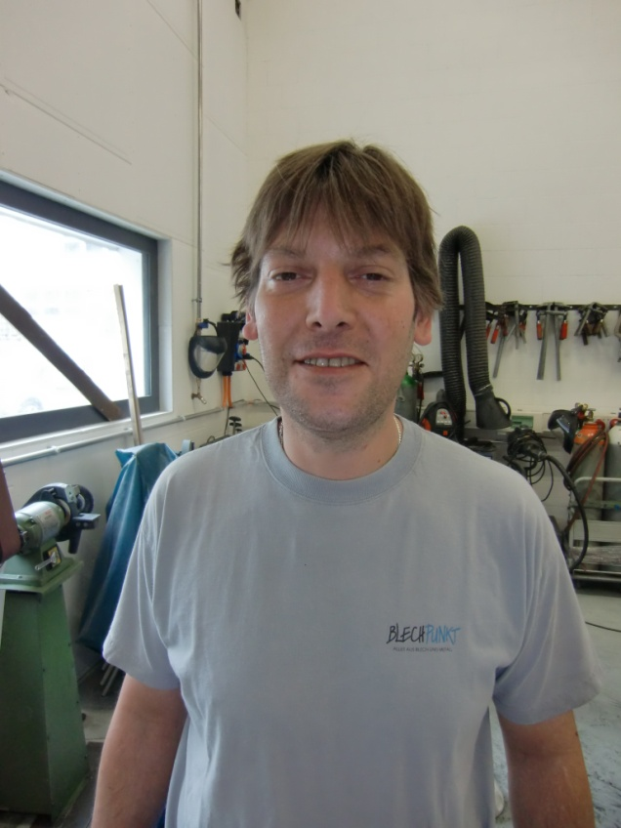
Team
Name Beruf Hobby
Thomas Kläy Maschinenmechaniker Amerikanische Fahrzeuge
Name Beruf Hobby
Markus Mischler Hilfsschlosser Velo fahren

Slide 7
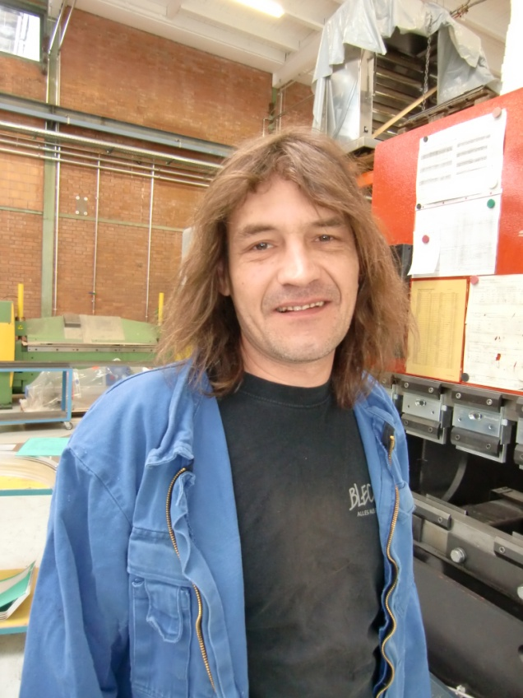
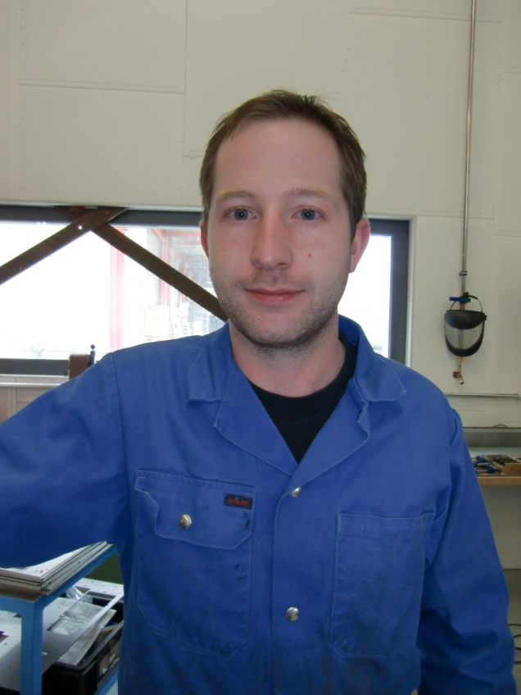
Name Beruf Hobby
Pascal Kläy Maschinenmechaniker Amerikanische Fahrzeuge
Name Beruf Hobby
Maiko Geissel Metallbauer Freizeit geniessen, lesen, Sport

Slide 8
Auf unserem Maschinenpark
Dicke Länge
Zuschneiden Schlagschere Stahl 10.0 3000 mm Alu 10.0 3000 mm
Stahl Rostfrei 5.0 2000 mm
Genauigkeit +/- 1.0 mm
Dicke Länge
CNC Stanzen Trumatic 200 R Stahl 6.0 1250 x 2500 mm
Alu 6.0 1250 x 2500 mm
Stahl Rostfrei 3.0 1250 x 2500 mm
Genauigkeit +/- 0.15 mm
Micromat 204 Stahl 6.0 350 x 750 mm
Alu 6.0 350 x 750 mm
Stahl Rostfrei 3.0 350 x 750 mm
Genauigkeit +/- 0.2 mm
CNC Laser/Stanzen Trumatic 7000 Stahl 8.0 1500 x 3000 mm
Alu 8.0 1500 x 3000 mm
Stahl Rostfrei 8.0 1500 x 3000 m
Abkanten Amada Promecam 2000 mm
Abhängig von der Blechdicke
Genauigkeit +/- 0.2 mm
Trubend 5130 3000 mm
Verbindungstechnik
PEM Sorter Einpressen von Muttern, Bolzen
Buchsen usw.
Kleben , Nieten usw. Allgemein
Schweissen Schutzgasschweissen MIG / MAG / TIG
Chromstahl V4A, Alu, Stahl
Punktschweissen Alu nur beschränkt
( Material Vorbehandlung )
Bolzenschweissen Alu nur beschränkt
( Material Vorbehandlung )
Laserschweissen Kleinteile bis 150 mm
Roboterschweisser Stahl / Aluteile
Allgemeine Schlosserarbeiten
Metallbau, Türen, Vordächer, Pergola,
Gartentore, usw.
Geländer, Handläufe,
Montagen und Demontagen, Entsorgungen

Slide 9
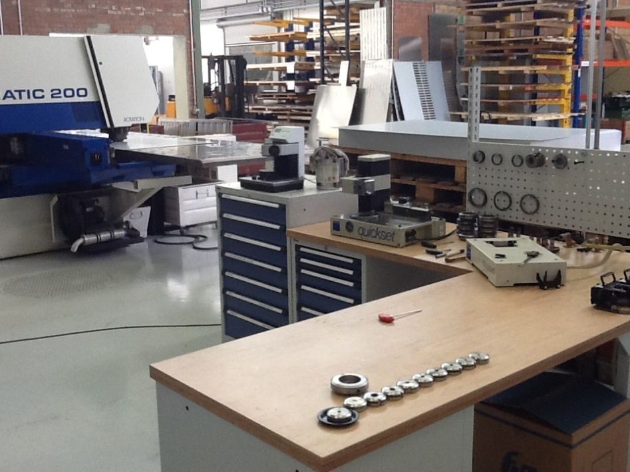
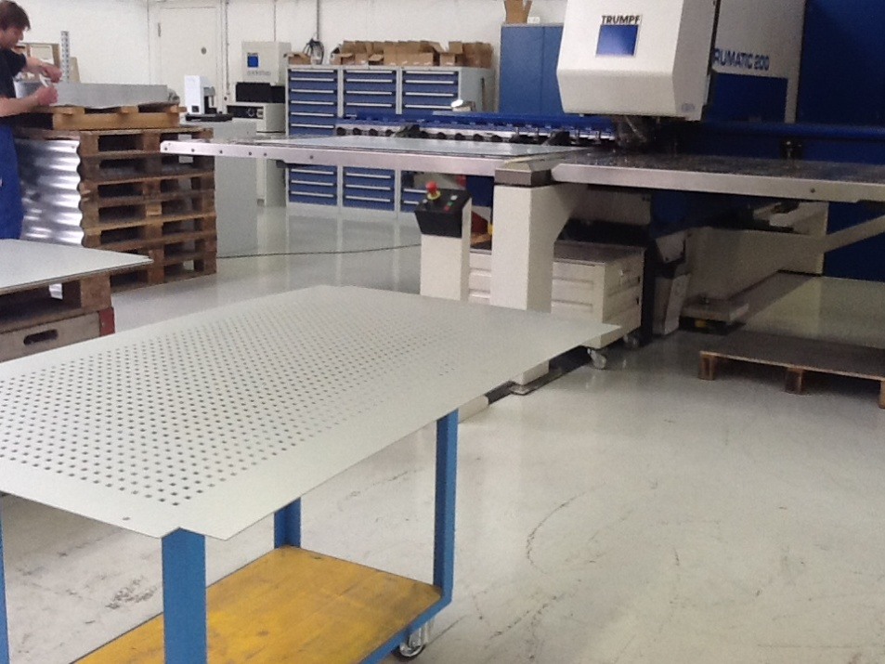
TruMatic 200R
CNC Stanzen
Dimensionen Max Arbeitsbereich 1280 x 2070 mm
Max. Hubfolge 500 1/min / 1300 1/min (Signierwerkzeug)
Max. Blechdicke 6.4 mm
Max Stanzdurchmesser 76.2 mm

Slide 10
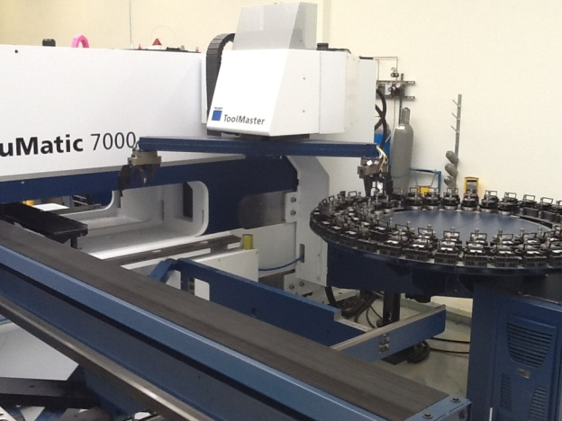
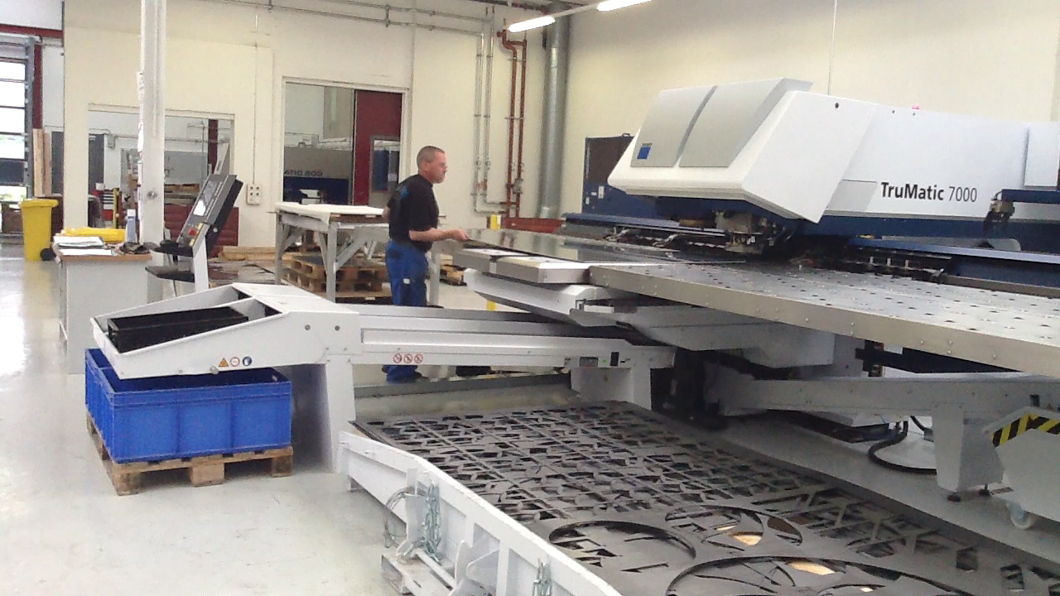
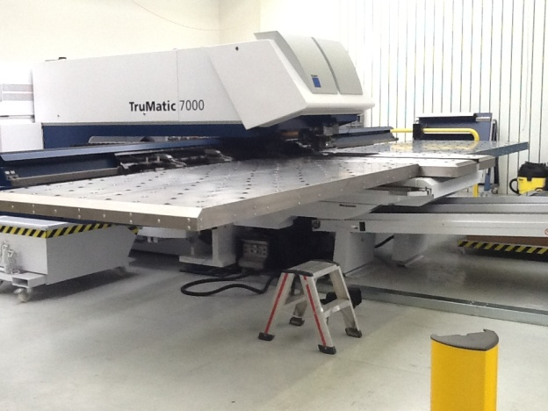
TruMatic 7000 (Grossformat)
CNC Laser/Stanzen
Laserleistungen TruFlow 4000
Arbeitsbereich Stanzbetrieb 3050 x 1550 mm
Laserbetrieb 3050 x 1550 mm
Kombibetrieb 2500 x 1550 mm
(ohne nachsetzen)
Werkstücke Max. Werkstückgewicht 280 kg
Max. Materialdicke 8.0 mm
Stanz- und
Niederhaltekraft Max. Stanzkraft 220 kg
Genauigkeit +/- 0.001 mm

Slide 11
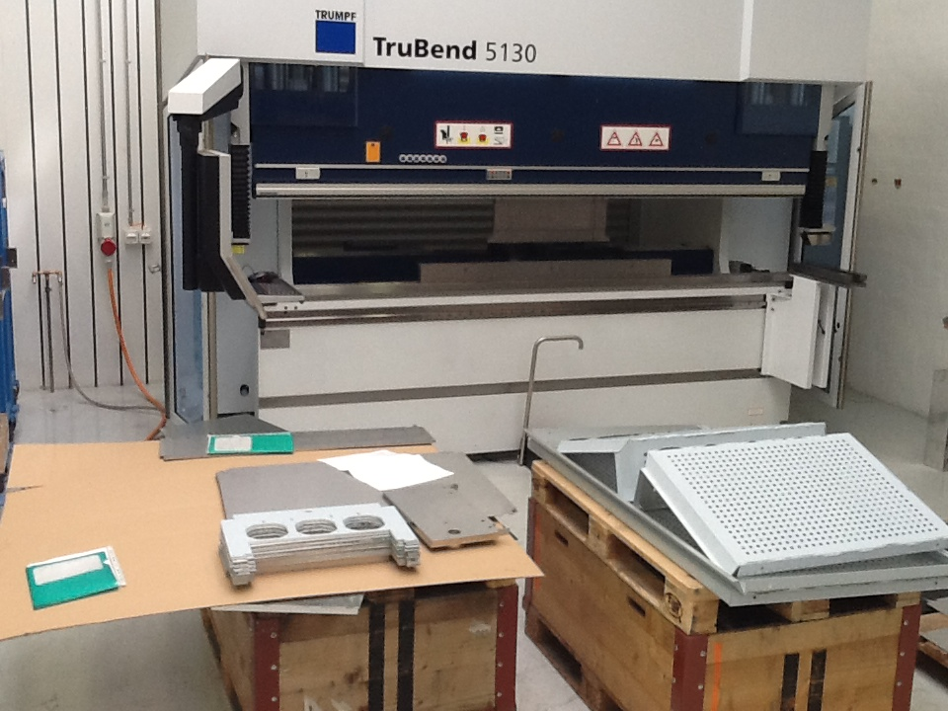
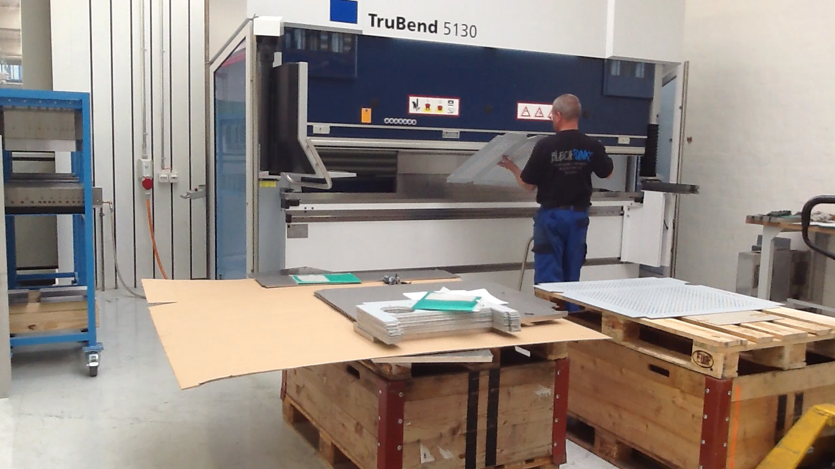
TruBend 5130
Abkanten
Presskraft: 1300 kg
Abkantlänge 3230 mm
Freier
Ständerdurchgang 2690 mm
Arbeitshöhe mit
Unterwerkzeug 100mm 1050 mm
Zulässige Oberwerkzeughöhe
(inkl. Adapter) für BendGuard 110-340 mm
Positioniergenauigkeit
Pressbalken 0.005 mm
Max. Anschlagbereich X 860 mm

Slide 12
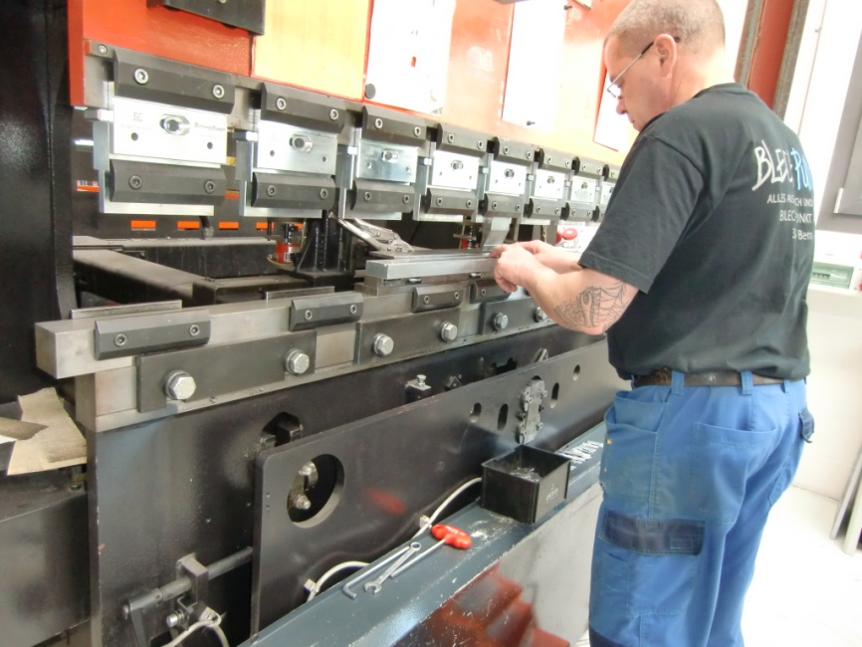
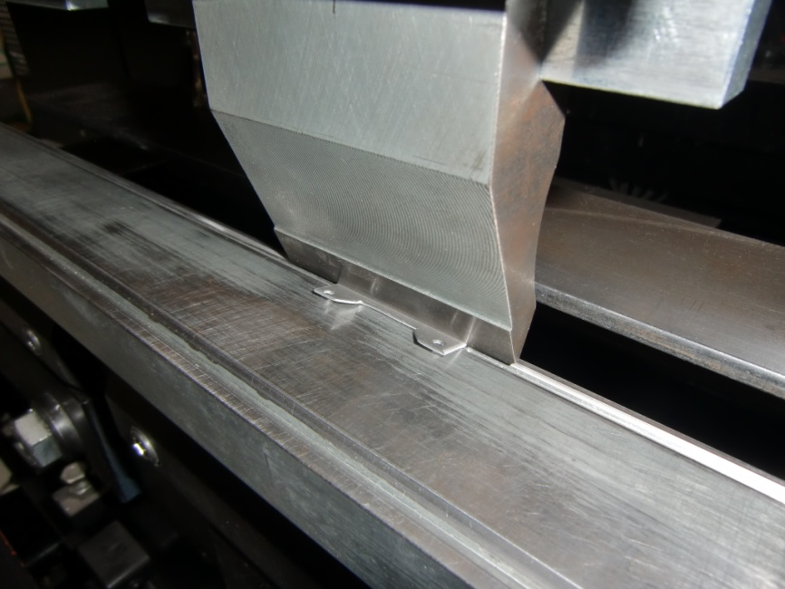
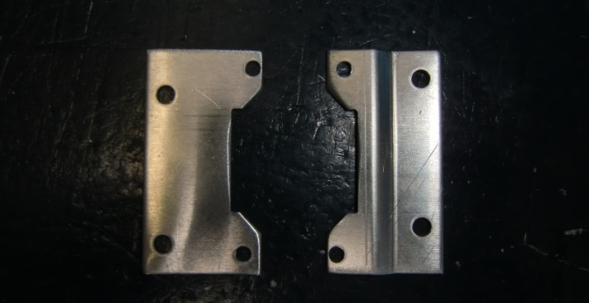
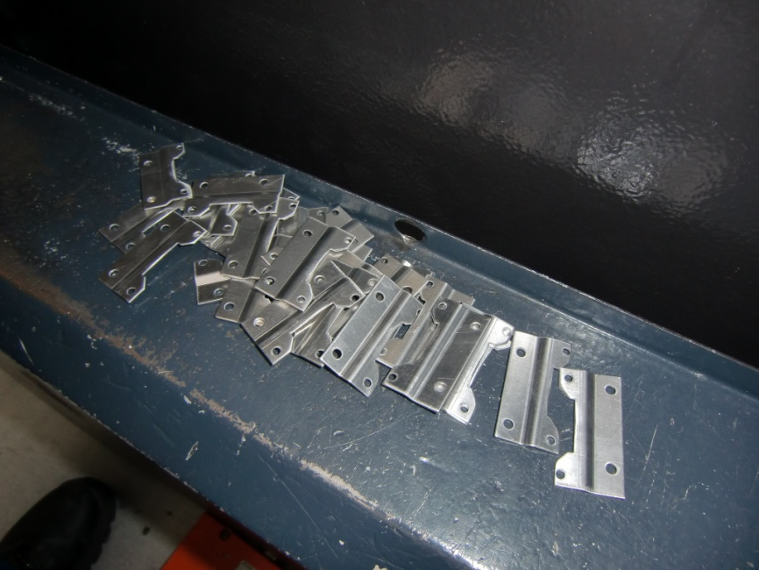
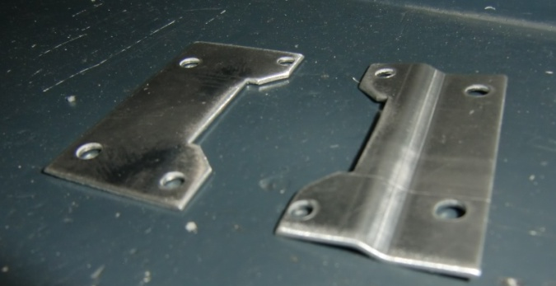
Abkanten Amada

Slide 13
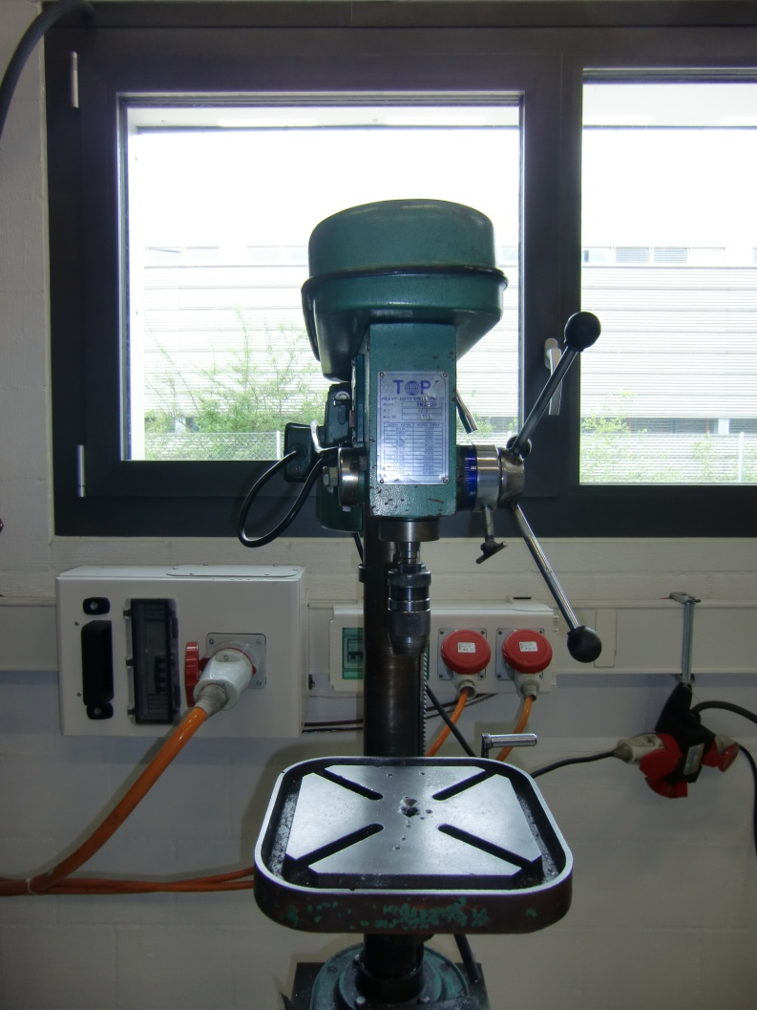
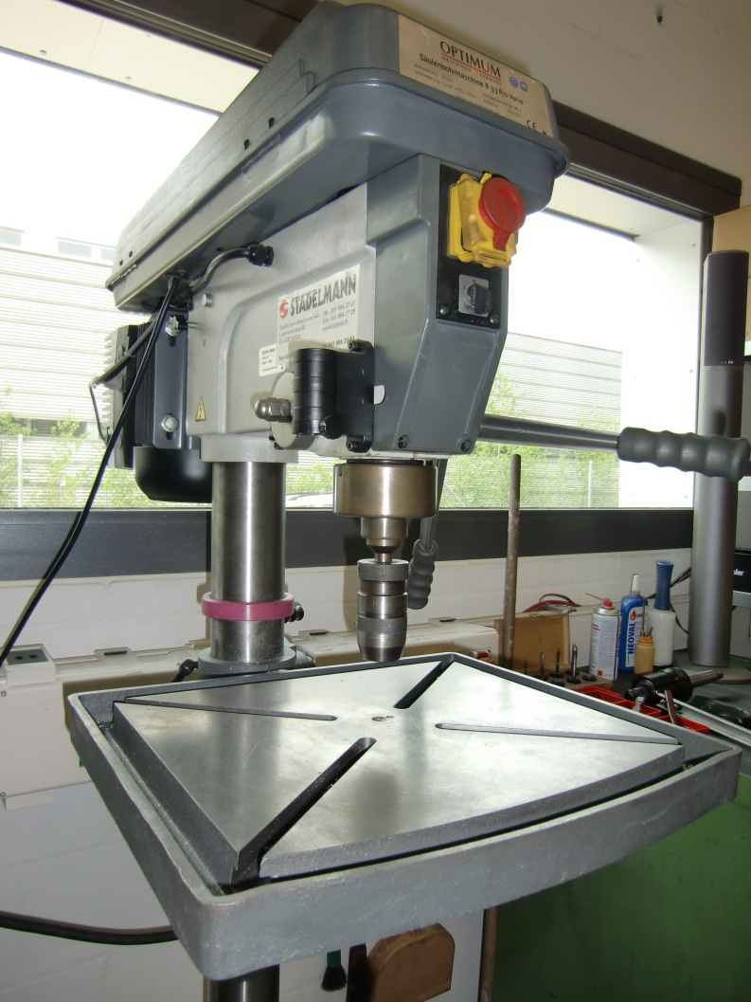
Bohren

Slide 14
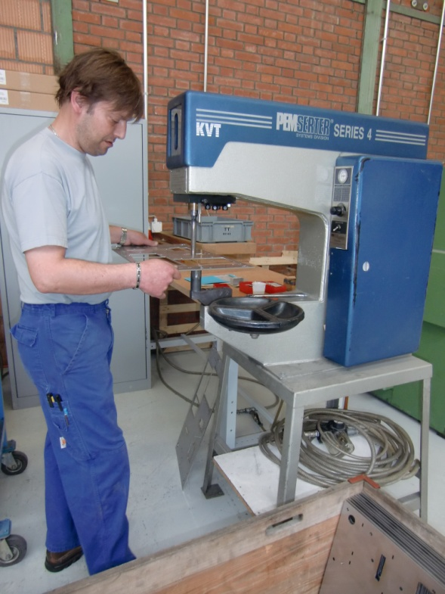
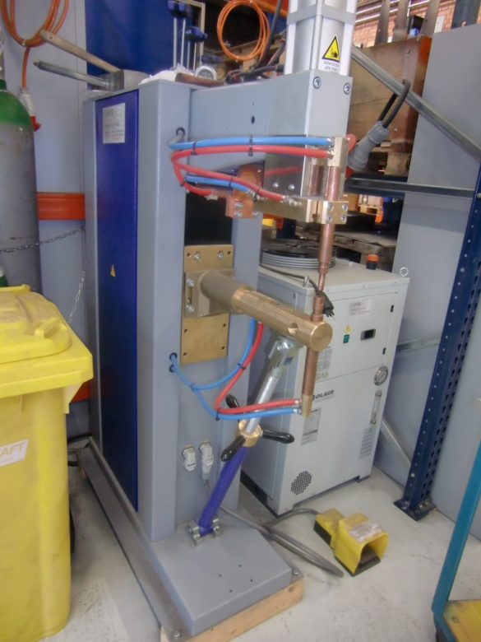
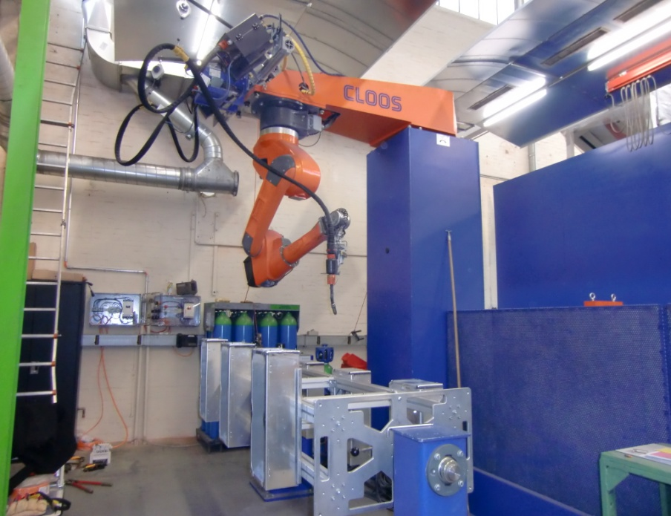
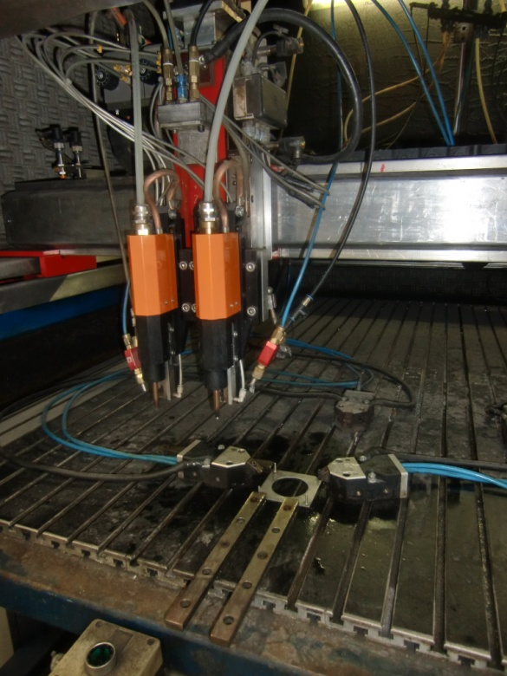
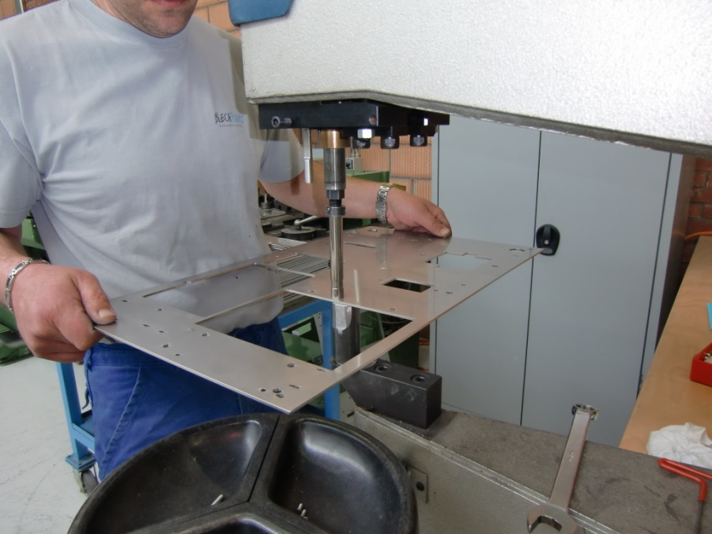
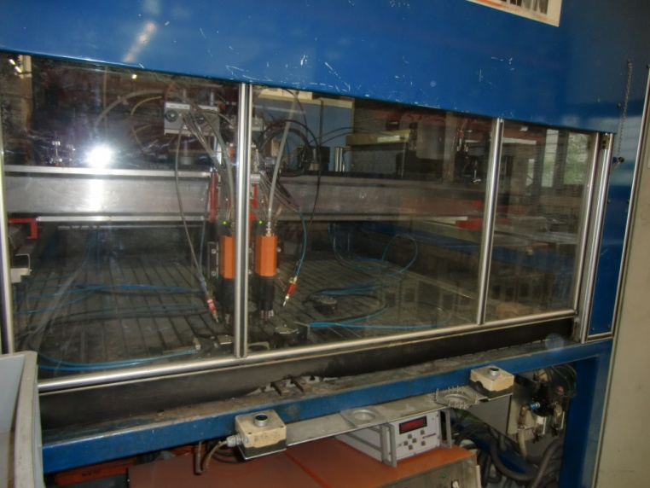
Einpressen
Punktschweissen
Roboterschweissen
CNC Bolzenschweissen

Slide 15
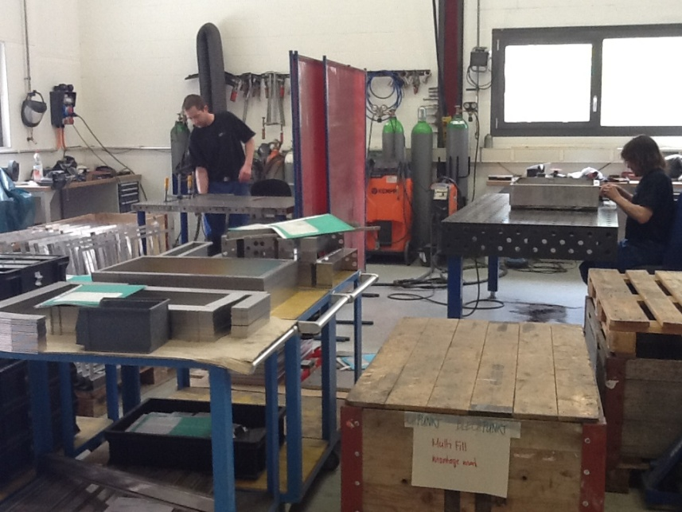
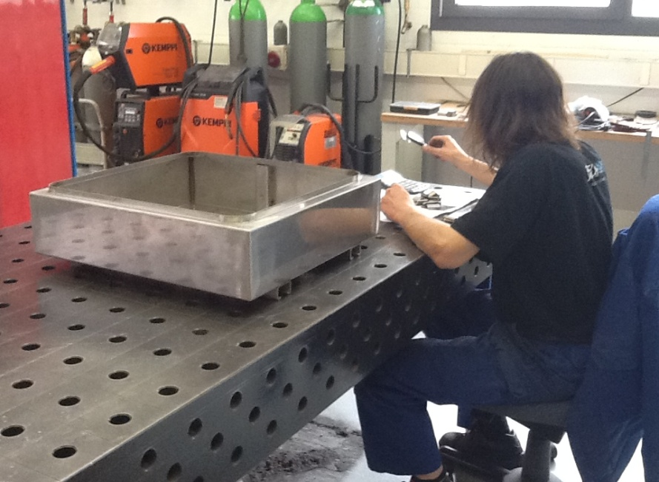
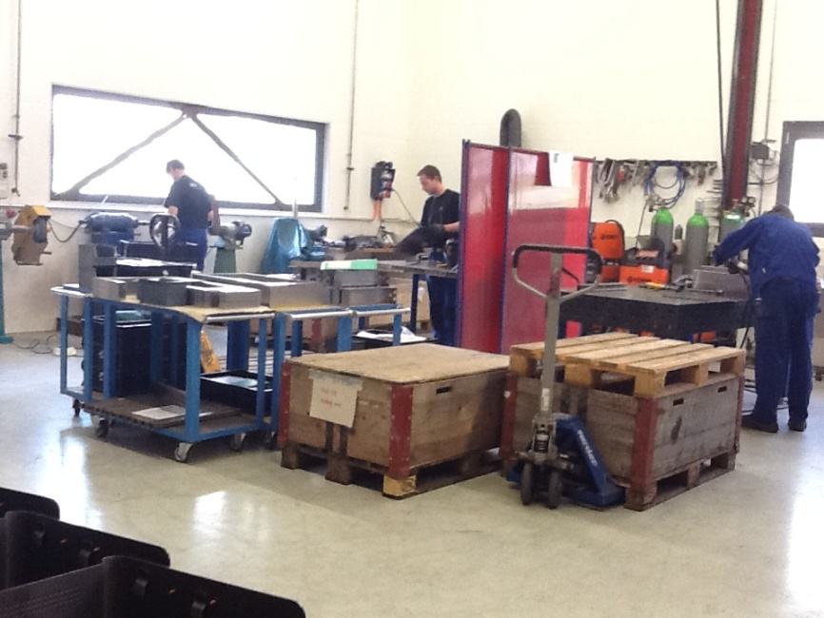
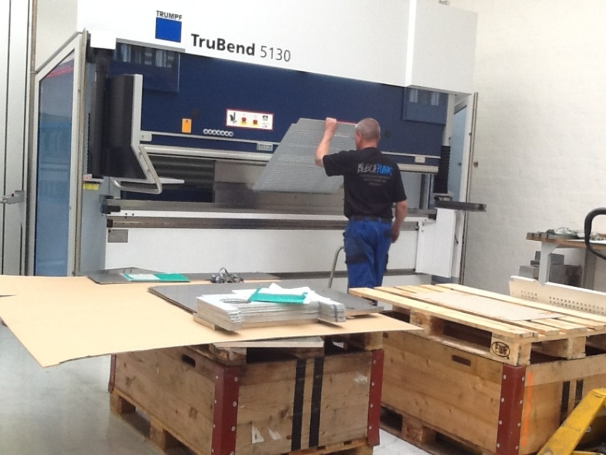
Voller Einsatz für Sie!

Slide 16
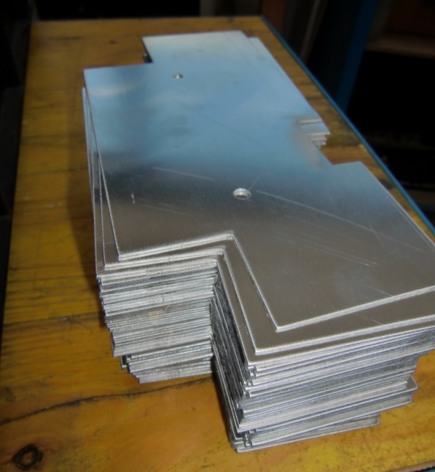
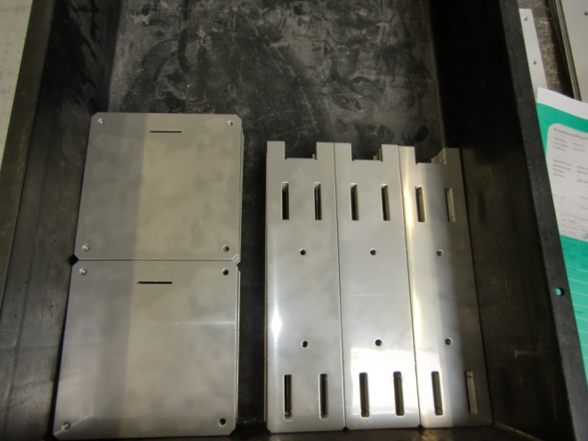
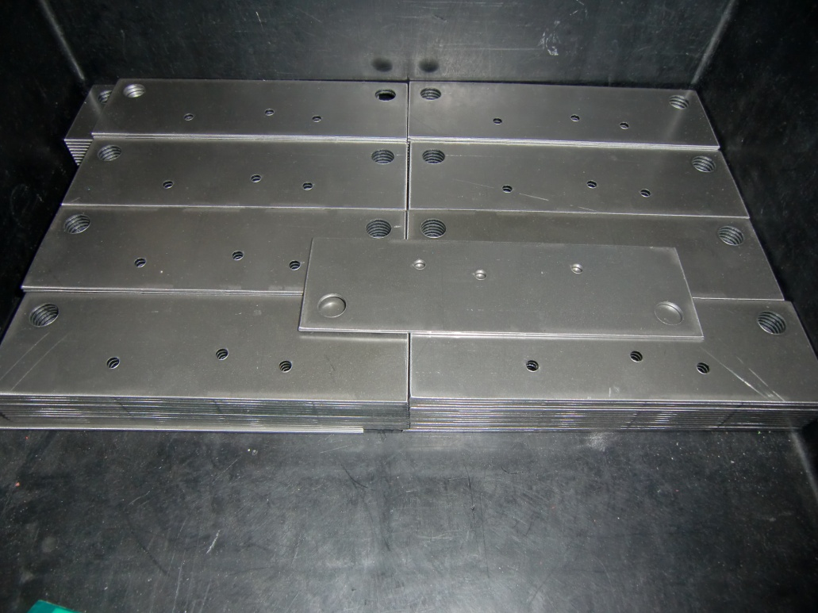
Stanzteile

Slide 17
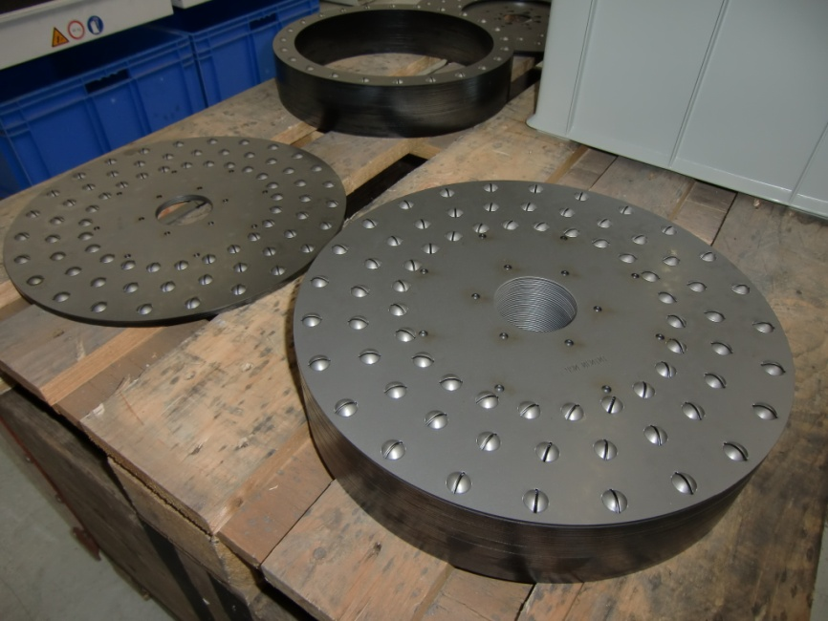
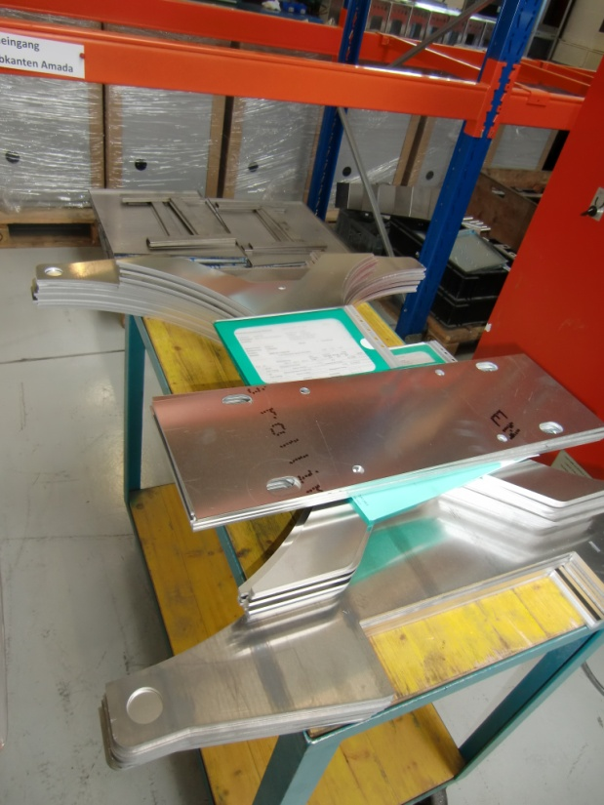
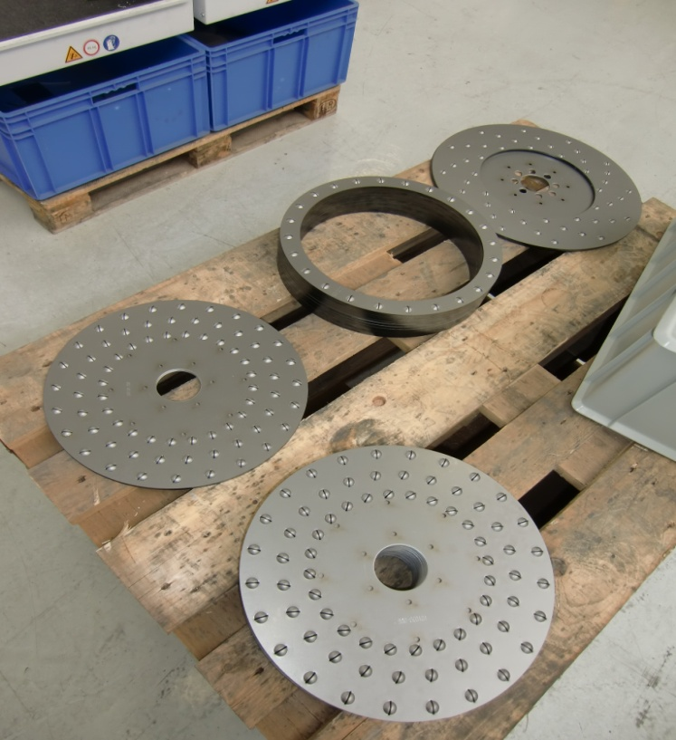
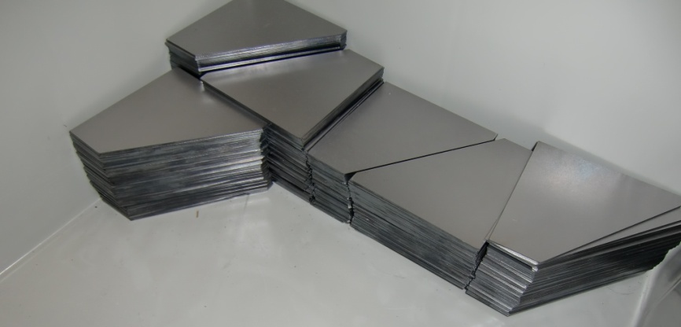
Laserteile

Slide 18
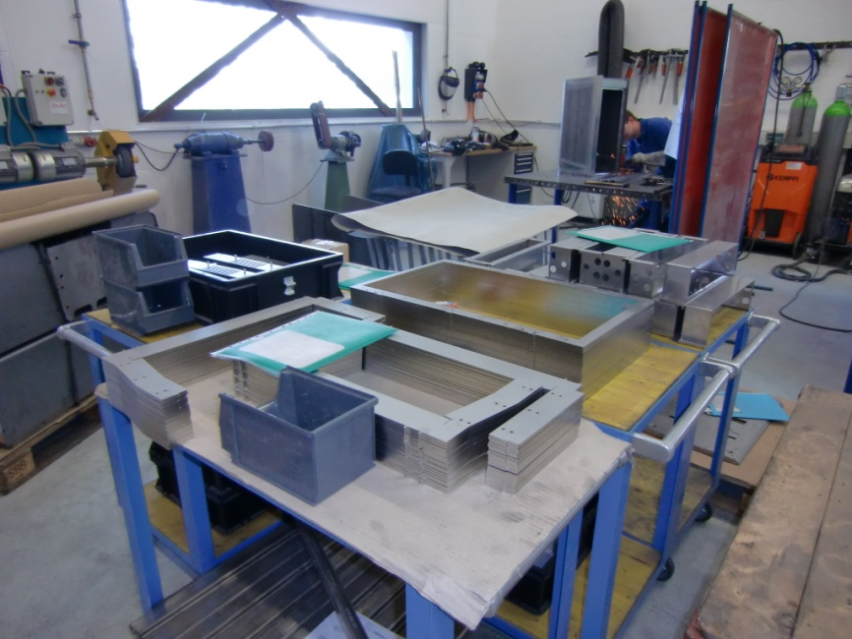
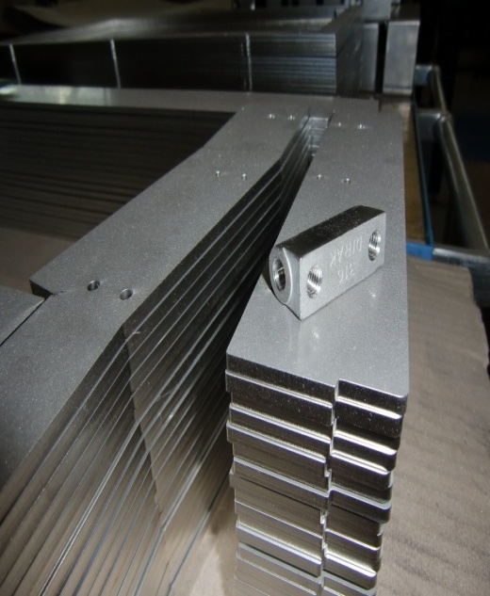
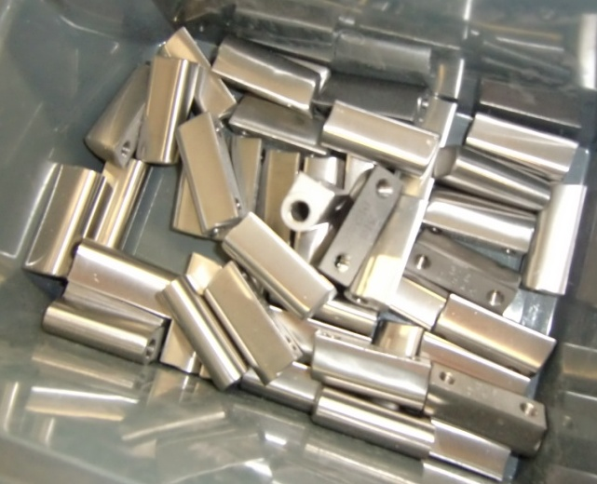
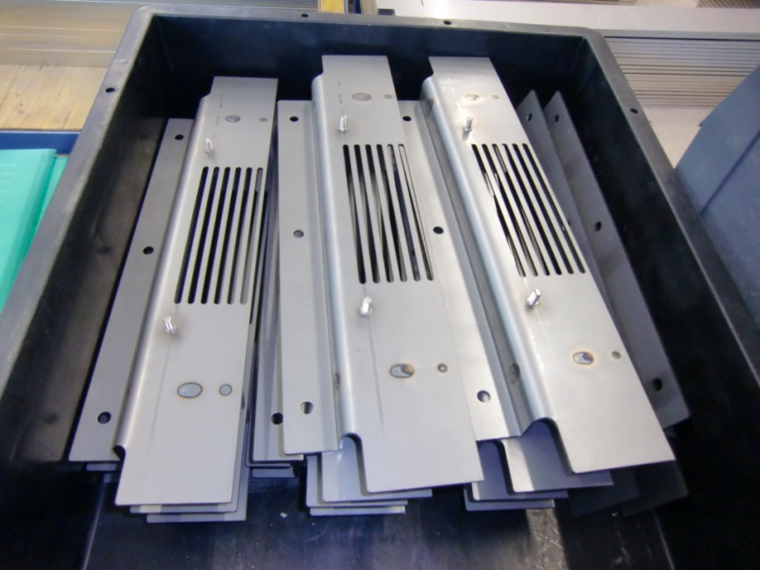
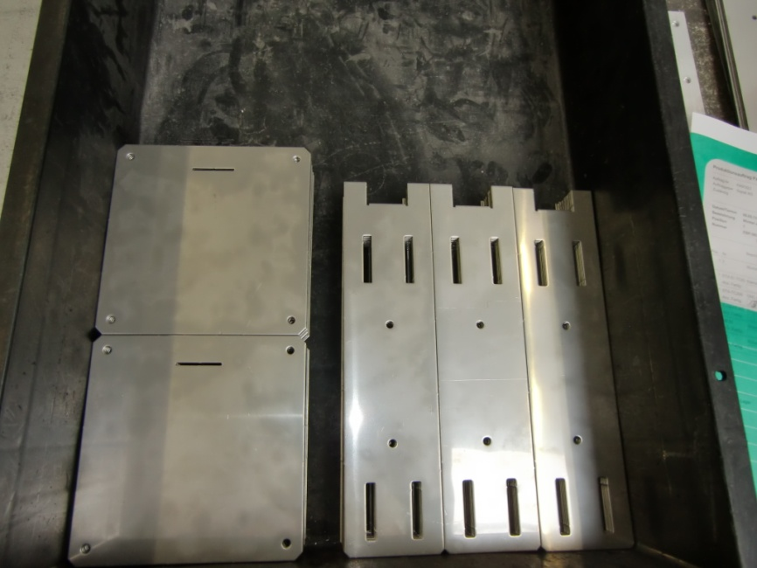
Einzelteile

Slide 19
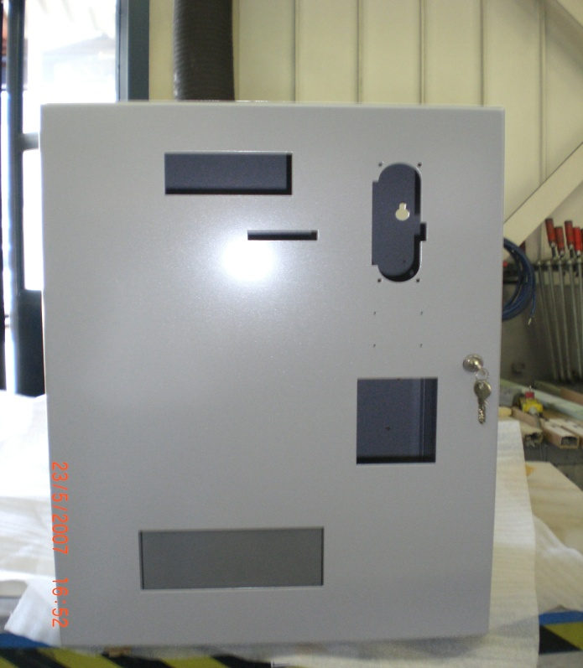
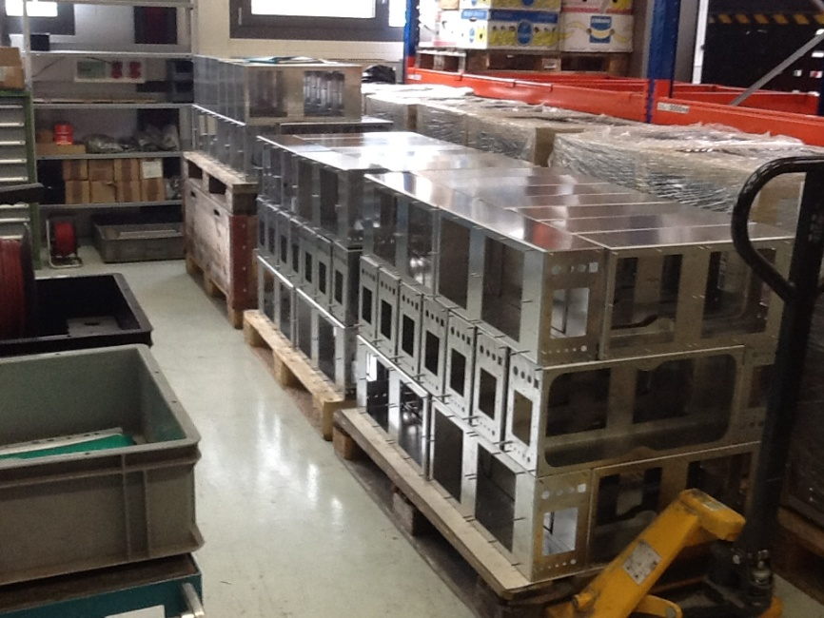
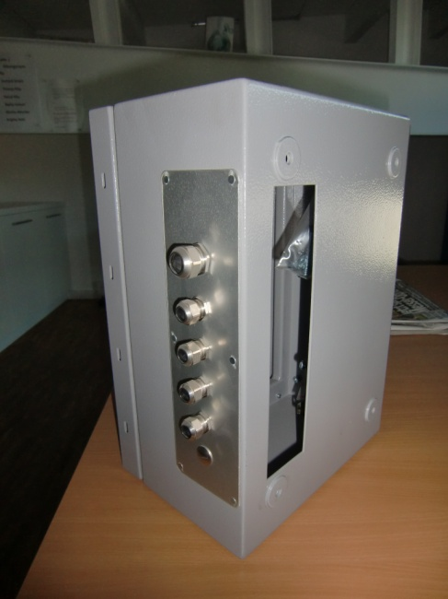
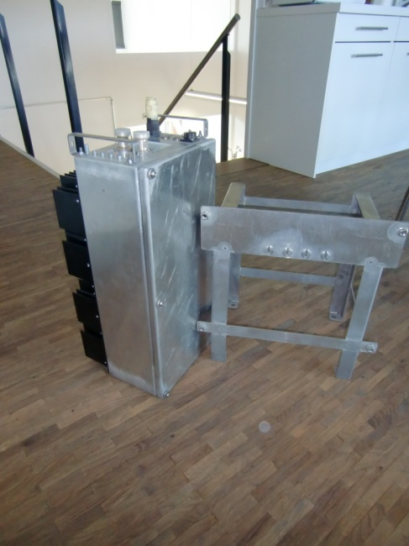

Gehäusebau

Slide 20






Möbelbau
TV Möbel
Kaffeemaschinen Möbel
Blechgarderobe
Blech Tablare
Mikrowellen Möbel
Materialschränke

Slide 21



Geländer
Terrassen Trennwände

Slide 22



Treppen

Slide 23


Velounterstand

Slide 24




Spezialanfertigung

Slide 25


Transport
Gerne liefern wir Ihnen, Ihre Teile auch ins Haus zu den allgemein, üblichen Bedingungen.

Slide 26


Dies ist ein kurzer Überblick über unser Angebot. Zögern Sie nicht und verlangen Sie eine unverbindliche Offerte, oder kontaktieren Sie Herr Roger Mischler und vereinbaren einen Termin zur Besprechung ihres Wunsches.
Roger Mischler
Geschäftsführer
AUF EIN BALDIGES WIEDERSEHEN
Wir freuen uns, Sie weiterhin oder neu zu unseren Kunden zählen zu dürfen.

